Slide 1
Nouveaux partenariats pour du PIB d’Alma à Alma
Erasmus Staff Training Week @ ULiège Library
Liège, 28 janvier - 1er février 2019
Fabienne Prosmans
François Renaville

Slide 2
Résumé
A l’heure actuelle, tous nos partenaires pour le PIB sont des partenaires de type email. Nous aimerions avoir des partenaires de type ISO pour les demandes de prêt interbibliothèques entrantes et sortantes. L'un des objectifs est de bénéficier des communications d’Alma à Alma. Nous sommes actuellement en phase de test avec les bibliothèques de la Commission européenne et du Conseil de l’Europe.

Slide 3
Partenaires actuels
Encodés dans Alma
De type email
Partenaires principaux : Impala et Subito
Demandes sortantes :
Impala : 81 %
Subito : 16 %
Demandes entrantes :
Impala : 97 %
Notes:
- Impala et Subito sont encodés comme des partenaires de type email dans Alma. L’adresse mail est celle de la bibliothèque PIB.

Slide 4
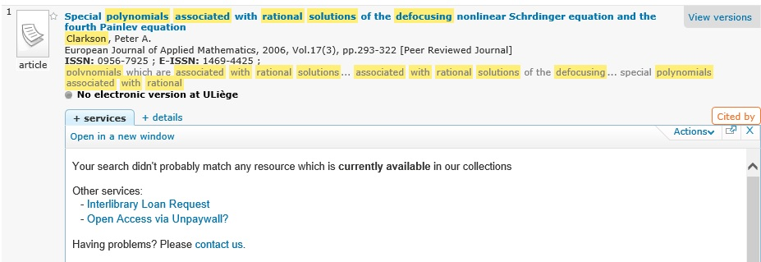
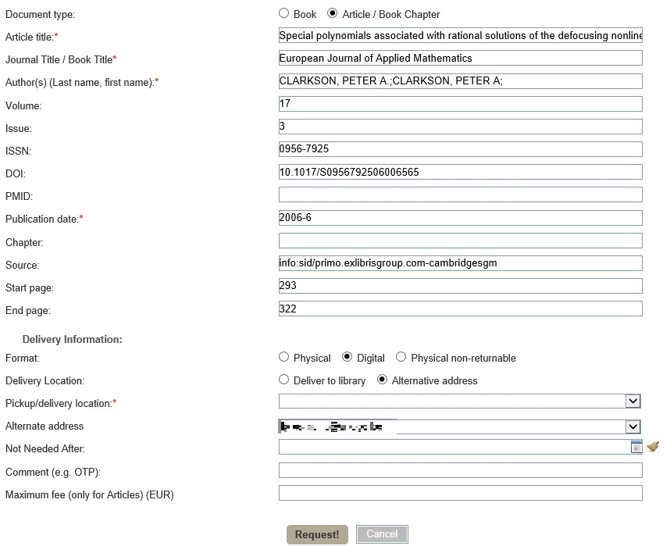
Création d’une demande sortante
Dans Primo : pour une ressource non disponible à l’ULiège
Notes:
- L'utilisateur utilise l'onglet ViewIt ou GetIT pour un document indexé dans Primo Central ou non disponible dans Alma. Dans ce cas, nous utilisons le formulaire PIB d'Ex Libris que nous avons adapté avec les options de personnalisation.
- Une fois le formulaire soumis, une demande sortante est créée dans Alma et les opérateurs PIB peuvent la retrouver dans leur liste de tâches.

Slide 5
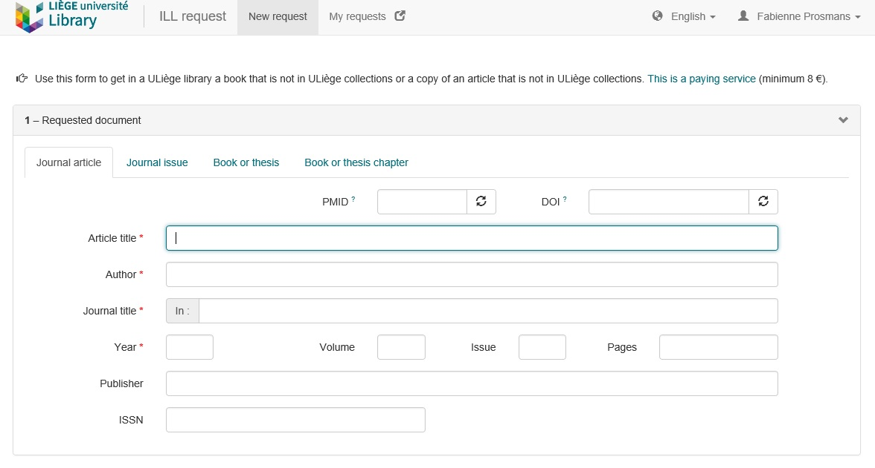
Création d’une demande sortante
Dans Primo : à partir d’un formulaire vierge “maison” intégré avec les APIs Alma
https://developers.exlibrisgroup.com/blog/Configuration-and-main-Perl-scripts-of-the-resource-sharing-request-blank-form-at-ULg
Notes:
Un utilisateur peut également utiliser un formulaire vierge pour sa demande. Comme nous voulions un formulaire de demande plus personnalisé que celui proposé par Ex Libris, nous avons créé un nouveau formulaire vierge et l'avons intégré avec les APIs Alma.
Une fois le formulaire soumis par l'utilisateur, l'API Alma crée une demande sortante et les opérateurs PIB peuvent commencer à la traiter.
Remarques :
Le formulaire peut être utilisé :
- pour les demandes sortantes crées par des usagers identifiés (personnel, étudiants,…) ou non identifiés
- les demandes entrantes créées par d’autres bibliothèques / partenaires

Slide 6
Création d’une demande sortante
Manuellement dans Alma par un opérateur PIB
si l’usager envoie sa demande par email
s’il s’adresse à l’accueil d’une bibliothèque
Plus de possibilité pour un usager d’introduire une demande via un bulletin papier !

Slide 7
Répartition des demandes par manière de création
Notes:
- Données pour les demandes sortantes traitées en 2018

Slide 8
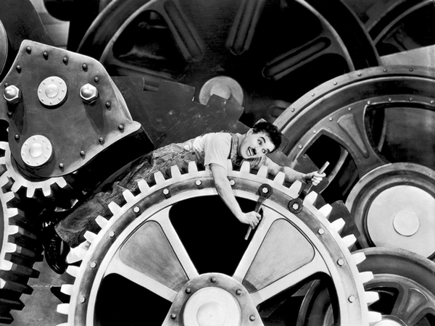
Création des demandes entrantes
Manuellement dans Alma par un opérateur PIB

Slide 9
Partenaires Impala et Subito
Demandes sortantes :
Encodage supplémentaire dans Impala ou Subito
Suivi des demandes dans Alma et dans Impala ou Subito
Demandes entrantes :
Suivi des demandes dans Alma et Impala

Slide 10
Nouveau partenariat : (1) Impala
Souhait d’établir un interfaçage entre Alma et Impala
Faisabilité technique en cours d’analyse
Mais problème :
Pour qu’une demande sortante soit créée dans Impala, le fournisseur doit être sélectionné
Comment parvenir à intégrer des demandes à partir de l’Alma ULiège si le fournisseur n’est pas encore connu…?

Slide 11
Nouveaux partenariats : (2) partenaires de type ISO
Pour faire du PIB d’Alma à Alma
Avantages :
Eviter le double encodage
Effectuer le suivi dans un seul outil
Bénéficier des communications d’Alma à Alma :
Nos demandes sortantes se trouveraient dans les demandes entrantes du partenaire et réciproquement
Vérifier la disponibilité d’un document chez le partenaire
Connaitre à tout moment le statut des demandes
Envoi des demandes de prolongation
Envoi (automatique) des rappels
Etc.

Slide 12
Nouveaux partenariats : (2) partenaires de type ISO
ISO 18626:2017: Information and documentation -- Interlibrary Loan Transactions https://www.iso.org/standard/73679.html
Phase de test avec avec les bibliothèques de la Commission européenne et du Conseil de l’Europe
Pour des demandes de documents sous format digital (articles de périodiques ou chapitres de livre)
Trouver un équilibre quantitatif (win-win) avec les partenaires

Slide 13
Impact PIB Alma P2P?
Plus d’automatisation, moins de manuel →
Plus rapide, moins d’erreurs (cf. EDI)
Acceptation par les agents PIB? (cf. Centralisation)
Nombre d’agents ? (7 > …?)
Réduction du coût ?
Réduction du coût aussi pour les usagers ?
Étude demandée par le Comité de direction
Nouveaux partenaires
En Belgique : autres institutions Alma (ULB, KULeuven) ?
Impact général sur le projet Impala
Modification de la dynamique existante (« coup de canif »)
En Europe
Impact sur l’utilisation de Subito

